Slide 1
INDEX
인덱스(INDEX)란?
인덱스(INDEX) 원리 이해하기
NL(Nested Loop) 조인 이해하기
실습
현업 사용 정도 : ★ ★ ★ ★ ★
강사 강태우

Slide 2


1. 인덱스(INDEX)란?
인덱스(INDEX) 란?
책에 있는 색인 혹은 목차처럼 특정 데이터를 쉽게 찾을 수 있게 특정 기준으로 정리해놓은 객체
A씨는 몇 명이 있죠?
A씨
B씨
C씨
D씨
E씨
A씨
F씨
H씨
A씨
I씨
현재 무작위로 자리에 착석한 상황
Notes:
--정보처리기사 수제비 2023 기준 3-46

Slide 3
1. 인덱스(INDEX)란?
인덱스(INDEX) 란?
책에 있는 색인 혹은 목차처럼 특정 데이터를 쉽게 찾을 수 있게 특정 기준으로 정리해놓은 객체
A씨는 몇 명이 있죠?
A씨
B씨
C씨
D씨
E씨
A씨
F씨
H씨
A씨
I씨
A씨가 맨 뒤에도 있을 수 있으니 끝까지 확인해봐야함

Slide 4
1. 인덱스(INDEX)란?
인덱스(INDEX) 란?
책에 있는 색인 혹은 목차처럼 특정 데이터를 쉽게 찾을 수 있게 특정 기준으로 정리해놓은 객체
A씨는 몇 명이 있죠?
A씨
A씨
A씨
B씨
C씨
D씨
E씨
F씨
H씨
I씨
이름 순으로 오름차순하여 자리에 앉은 상황

Slide 5
1. 인덱스(INDEX)란?
인덱스(INDEX) 란?
책에 있는 색인 혹은 목차처럼 특정 데이터를 쉽게 찾을 수 있게 특정 기준으로 정리해놓은 객체
A씨는 몇 명이 있죠?
A씨
A씨
A씨
B씨
C씨
D씨
E씨
F씨
H씨
I씨
이름 순으로 정렬되었기 때문에 A씨를 바로 모두 찾을 수 있음

Slide 6
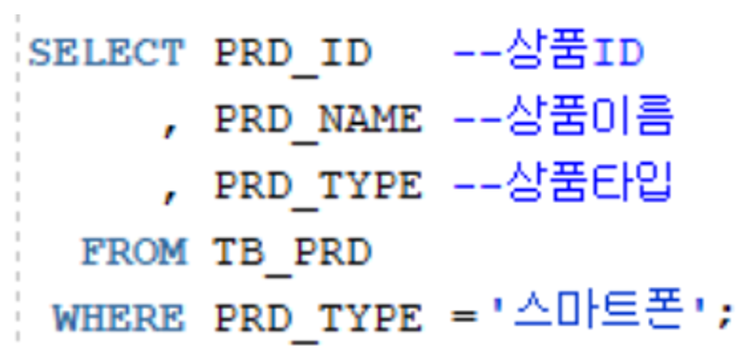
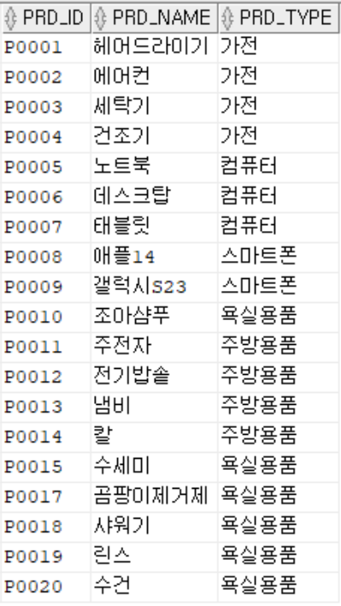
2. 인덱스(INDEX) 원리 이해하기
인덱스(INDEX) 가 없다면 ?
위 쿼리는 어떻게 실행될까요?
Notes:
SELECT 직원ID , 이름 , 나이 , 입사일시 FROM 직원 WHERE 이름 = '이현정';

Slide 7
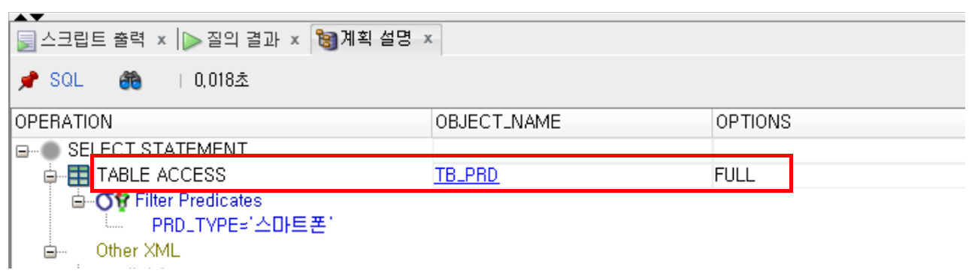
2. 인덱스(INDEX) 원리 이해하기
인덱스(INDEX) 가 없다면?
계획설명 보는법 : 쿼리에 커서 대고 F10 클릭 (SQL DEVELOPER 기준)
실행 계획을 보면 TABLE FULL SCAN 이 떠있습니다.
즉, 위 조건에 맞는 데이터를 찾기 위해 테이블을 모두 조회했다는 의미입니다.

Slide 8
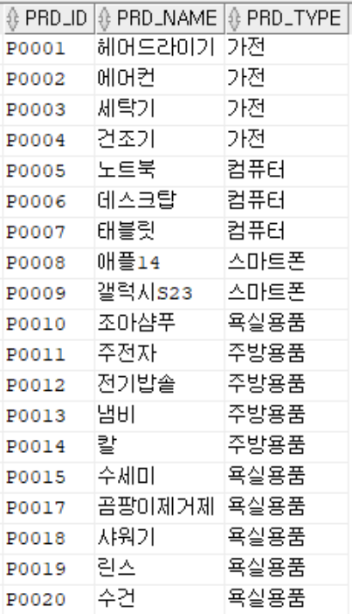
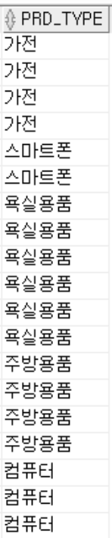
2. 인덱스(INDEX) 원리 이해하기
인덱스(INDEX) 를 만들어봅시다.
INDEX
인덱스를 생성합니다.
생성할
인덱스명
TB_PRD 테이블의
PRD_TYPE 컬럼을 이용
오름차 혹은 내림차 순으로 생성 (기본값은 오름차순)
PRD_TYPE 컬럼 기준오름차순 정렬된
인덱스를 생성!
< TB_PRD 테이블 >
< IDX_PRD 인덱스>
Notes:
CREATE INDEX IDX_PRD ON TB_PRD( PRD_TYPE ASC) ;

Slide 9
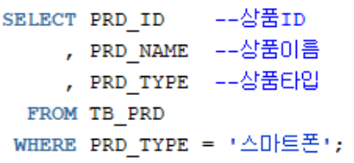
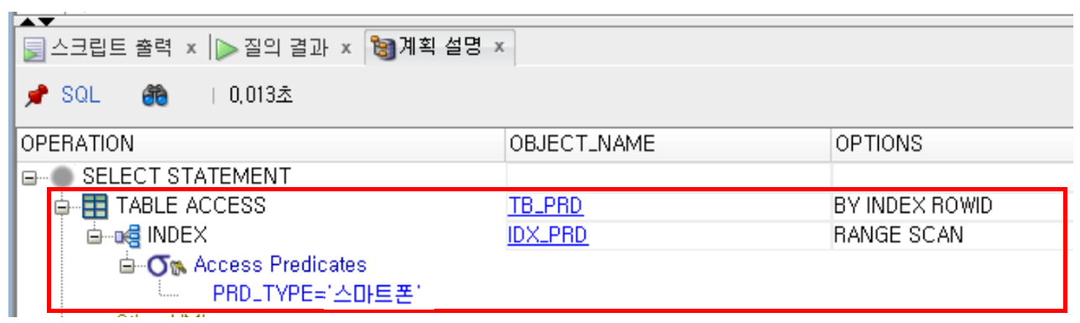
2. 인덱스(INDEX) 원리 이해하기
인덱스(INDEX) 를 이용한 경우
WHERE 조건에 인덱스가 있는 컬럼이
사용되면 인덱스 사용 가능
실행 계획을 보면 INDEX RANGE SCAN 이 떠있습니다.
이는 인덱스를 이용해서 테이블의 특정 범위의 데이터만 조회한 걸 의미합니다.

Slide 10
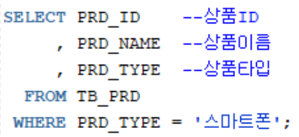
2. 인덱스(INDEX) 원리 이해하기
인덱스(INDEX) 원리 체크
ROWID
WHERE 조건에 인덱스가 있는 컬럼이
사용되면 인덱스 사용 가능
인덱스는 이미 정렬이 되어있으므로 바로 “스마트폰“ 부분을 찾아도 됩니다.
< IDX_PRD >
<TB_PRD 테이블>
Notes:
ROWID 는 인덱스가 우체국이라면 , ROWID 는 집주소이고 테이블의 행이 각 주소에 해당하는 집이라고 보면 됩니다.
따라서 인덱스에서 해당 ROWID 에 해당하는 테이블의 행을 찾아가는 과정으로 데이터를 찾게 됩니다.

Slide 11
2. 인덱스(INDEX) 원리 이해하기
인덱스(INDEX) 의 목적은 조회성능 향상
ROWID
VS
인덱스 없을 때
인덱스 있을 때

Slide 12
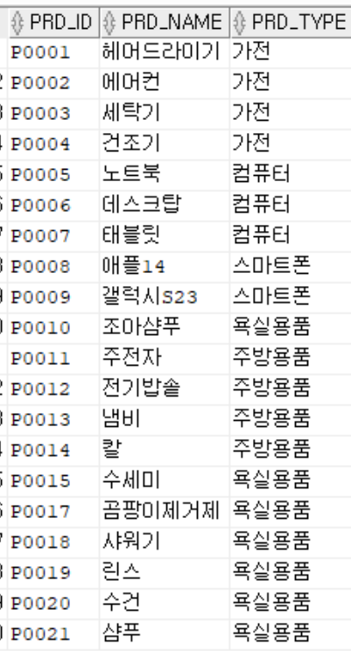
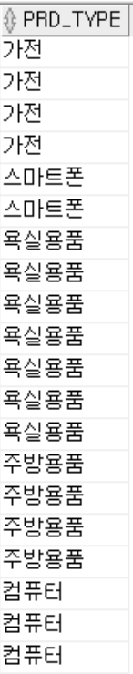
2. 인덱스(INDEX) 원리 이해하기
대신 DML 성능이 감소합니다.(TRADE-OFF)
값이 입력/수정/삭제 가 되면
인덱스도 똑같이 반영됩니다.
(테이블 내용도 바뀌고 인덱스 내용도 바뀌고..)

Slide 13
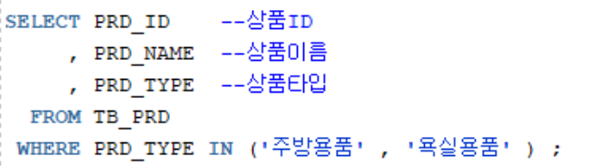
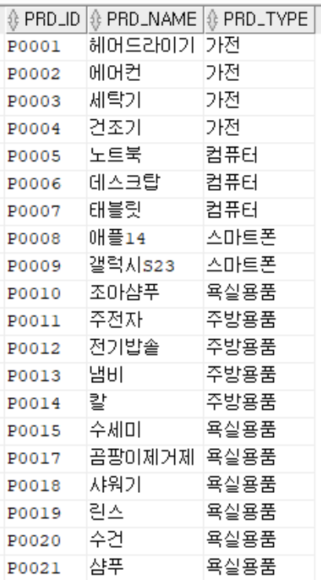
2. 인덱스(INDEX) 원리 이해하기
INDEX를 이용해 조회하는게 무조건 좋을까? NO!
대량의 데이터 조회에는
인덱스가 오히려 안좋습니다.
차라리 TABLE FULL SCAN 이 좋습니다.
(배보다 배꼽이 더 큰 경우)
<IDX_PRD>
<TB_PRD 테이블>

Slide 14
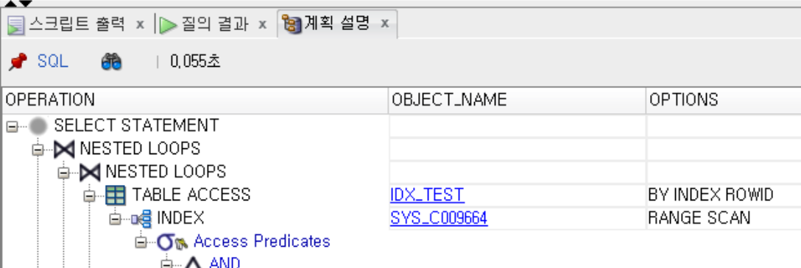
3. NL(Nested Loop) 조인 이해하기
NL(Nested Loop) 조인이란?
실제로 조인이 어떻게 발생하는지 물리적인 관점에서 보는 것으로 인덱스가 있을 때만 쓸 수 있는 기법
이 외에도 Hash Join , Sort Merge Join 이 있지만 대부분 웹사이트에서 쓰는 방식은 NL조인 방식

Slide 15
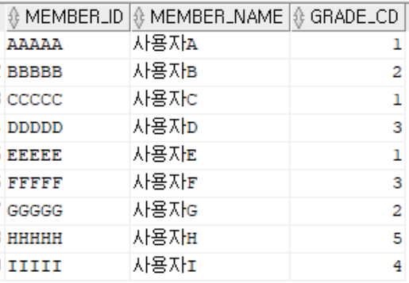
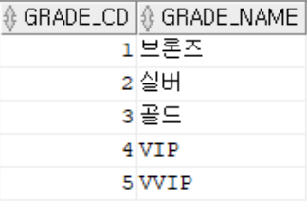
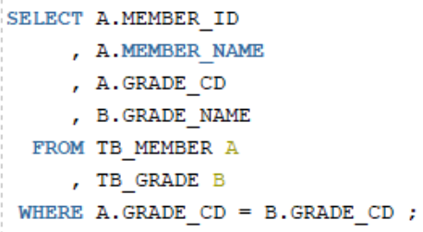
3. NL(Nested Loop) 조인 이해하기
NL 조인의 원리 (중첩 반복문 처럼 사용 )
< TB_MEMBER 테이블 >
< TB_GRADE 테이블 >
Notes:
-- NL 특징
-- 1. 2개 이상의 테이블의 순차적으로 하나씩 결합하면서 조인
-- 2. 좁은 범위에 유리한 성능을 보이므로 인덱스가 있어야 사용할 수 있음
-- 3. 임의 접근 위주이다.
-- 4. 후행 테이블에는 조인을 위한 인덱스 생성이 필요하다 (없으면 뒤의 테이블을 모두 조회해야 한다)
SELECT A.MEMBER_ID
, A.MEMBER_NAME
, A.GRADE_CD
, B.GRADE_NAME
FROM TB_MEMBER A
, TB_GRADE B
WHERE A.GRADE_CD = B.GRADE_CD ;

Slide 16
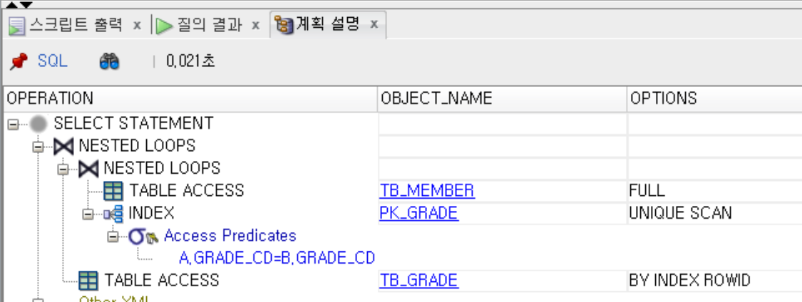
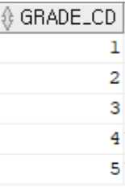
3. NL(Nested Loop) 조인 이해하기
NL 조인의 원리 (만약 중간에 인덱스가 있다면?)
< TB_MEMBER 테이블 >
< PK_GRADE 인덱스 >
< TB_GRADE 테이블 >
Notes:
-- NL 특징
-- 1. 2개 이상의 테이블의 순차적으로 하나씩 결합하면서 조인
-- 2. 좁은 범위에 유리한 성능을 보이므로 인덱스가 있어야 사용할 수 있음
-- 3. 임의 접근 위주이다.
-- 4. 후행 테이블에는 조인을 위한 인덱스 생성이 필요하다 (없으면 뒤의 테이블을 모두 조회해야 한다)
SELECT A.MEMBER_ID
, A.MEMBER_NAME
, A.GRADE_CD
, B.GRADE_NAME
FROM TB_MEMBER A
, TB_GRADE B
WHERE A.GRADE_CD = B.GRADE_CD ;

Slide 17
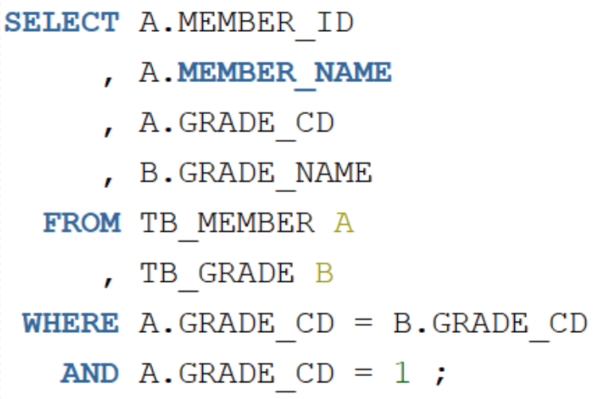
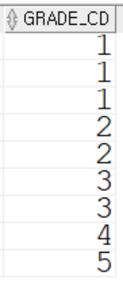
3. NL(Nested Loop) 조인 이해하기
NL 조인의 원리 (만약 앞에도 인덱스가 있다면? )
< PK_MEMBER 테이블 >
< TB_MEMBER 테이블 >
< PK_GRADE 인덱스 >
< TB_GRADE 테이블 >
Notes:
-- NL 특징
-- 1. 2개 이상의 테이블의 순차적으로 하나씩 결합하면서 조인
-- 2. 좁은 범위에 유리한 성능을 보이므로 인덱스가 있어야 사용할 수 있음
-- 3. 임의 접근 위주이다.
-- 4. 후행 테이블에는 조인을 위한 인덱스 생성이 필요하다 (없으면 뒤의 테이블을 모두 조회해야 한다)
SELECT A.MEMBER_ID
, A.MEMBER_NAME
, A.GRADE_CD
, B.GRADE_NAME
FROM TB_MEMBER A
, TB_GRADE B
WHERE A.GRADE_CD = B.GRADE_CD ;

Slide 18
SQL활용 – 고급SQL작성 – 조인(JOIN)
목차
[1] NL (Nested Loop ) Join 장단점
장점
인덱스를 활용, 랜덤 액세스를 통해 소량의 데이터 추출 가능
대부분의 웹사이트에서는 NL조인을 주로 활용하여 활용도가 높다
단점
인덱스가 있어야만 사용할 수 있다.
소량의 데이터가 아니라면 NL조인은 매우 비효율적이다.

Slide 19
3. NL(Nested Loop) 조인 이해하기
아래 쿼리를 실행해봅시다.
DROP TABLE TB_TEST1 ;
DROP TABLE TB_TEST2 ;
--150만건 임시데이터 생성하기
CREATE TABLE TB_TEST1 (
COL1 NUMBER NOT NULL , COL2 NUMBER NOT NULL , COL3 NUMBER NOT NULL , COL4 NUMBER NOT NULL );
INSERT INTO TB_TEST1
SELECT /*+ APPEND */ LEVEL AS COL1 , LEVEL AS COL2 , LEVEL AS COL3 , LEVEL AS COL4
FROM DUAL
CONNECT BY LEVEL <= 1500000 ;
COMMIT;
--150만건 임시데이터 생성하기
CREATE TABLE TB_TEST2 (
COL1 NUMBER NOT NULL , COL2 NUMBER NOT NULL , COL3 NUMBER NOT NULL , COL4 NUMBER NOT NULL );
INSERT INTO TB_TEST2
SELECT /*+ APPEND */ LEVEL AS COL1 , LEVEL AS COL2 , LEVEL AS COL3 , LEVEL AS COL4
FROM DUAL
CONNECT BY LEVEL <= 1500000 ;
COMMIT;
Notes:
CREATE TABLE EMP AS (
SELECT LPAD(LEVEL , 4 , '0' ) AS EMP_ID , TO_CHAR(TO_DATE('20220101') + (LEVEL -1) , 'YYYY.MM.DD') AS REG_DT , 'D001' AS DEPT_NO FROM DUAL CONNECT BY LEVEL <= 10 UNION ALL
SELECT LPAD(LEVEL+10 , 4 , '0' ) AS EMP_ID , TO_CHAR(TO_DATE('20220101') + (LEVEL -1) , 'YYYY.MM.DD') AS REG_DT , 'D002' AS DEPT_NO FROM DUAL CONNECT BY LEVEL <= 10 UNION ALL
SELECT LPAD(LEVEL+20 , 4 , '0' ) AS EMP_ID , TO_CHAR(TO_DATE('20220101') + (LEVEL -1) , 'YYYY.MM.DD') AS REG_DT , 'D003' AS DEPT_NO FROM DUAL CONNECT BY LEVEL <= 10 ) ;
SELECT *
FROM EMP
WHERE DEPT_NO = 'D002'
AND REG_DT BETWEEN '2022.01.03' AND '2022.01.05' ;

Slide 20
3. 인덱스 실습해보기
SELECT /*+ ORDERED USE_NL(B) */ *
FROM TB_TEST1 A
, TB_TEST2 B
WHERE A.COL1 = B.COL1 ;
-> TB_TEST1 와 TB_TEST2 를 NL 조인한다. (인덱스가 없는 상태)
1.
2.
-> TB_TEST2 에 대한 인덱스를 생성한다.
3.
SELECT /*+ ORDERED USE_NL(B) */ *
FROM TB_TEST1 A
, TB_TEST2 B
WHERE A.COL1 = B.COL1 ;
-> 다시 실행해본다 (인덱스가 중간에 존재하는 상태)
실행 결과, 인덱스의 존재만으로 속도가 매우 빨라진 것을 알 수 있으며,
실제 현업에서도 인덱스를 이용해 성능을 높이는 편입니다.
Notes:
SELECT /*+ ORDERED USE_NL(B) */ *
FROM IDX_TEST A
, IDX_TEST2 B
WHERE A.COL1 = B.COL1
AND A.COL1 BETWEEN 1 AND 20000 ;

Slide 21

인덱스(INDEX) 삭제하기
Notes:
CREATE INDEX 직원_이름_INDEX ON 직원(이름 ASC ) ;

Slide 22
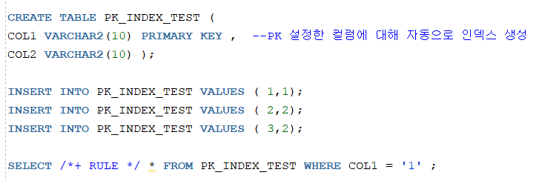
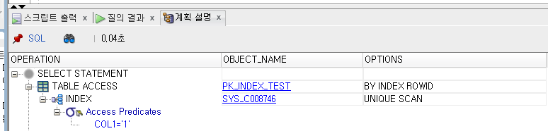
PK 생성시 기본 인덱스가 자동으로 생성됩니다.
( 그 외에는 직접 생성을 해야 함)
Notes:
CREATE TABLE PK_INDEX_TEST (
COL1 VARCHAR2(10) PRIMARY KEY ,
COL2 VARCHAR2(10));
INSERT INTO PK_INDEX_TEST VALUES (1,1);
INSERT INTO PK_INDEX_TEST VALUES (2,2);
INSERT INTO PK_INDEX_TEST VALUES (3,3);
SELECT /*+ RULE */ * FROM PK_INDEX_TEST WHERE COL1 = '1' ; --RULE 개념은 모르셔도 문제 풀이는 무난합니다.

Slide 23
INDEX
END

